Slide 1
Návrh výzkumu – osnova a postup pro seminární práci

Slide 2
Výzkumný návrh (Research proposal)
Výzkumný návrh je dokument, který pojednává:
  o čem je navrhovaný výzkum
  čeho chce dosáhnout
  jakým způsobem toho chce dosáhnout (jaký je plán výzkumu)
  proč je to významné
Obecné otázky:
  CO?
  JAK?
  PROČ?
Výzkum se začíná realizovat poté, co byl výzkumný návrh schválen.

Slide 3
Přehled výzkumného procesu
Zvolte téma a prozkoumejte literaturu
Zpracujte přehled – rešerši literatury a formulujte výzkumnou otázku
Navrhněte design výzkumu, naplánujte
a zpracujte návrh výzkumu
Proveďte sběr dat
Analýza a interpretace výzkumných dat
Psaní výstupů (dizertace, výzkumná zpráva)

Slide 4
Výzkumný návrh - definice
Výzkumný návrh je detailním vyjádřením operačního plánu jak chceme nalézt odpovědi na výzkumné otázky. Formuluje různé úkoly, které se musí provést, aby byly splněny cíle výzkumu a získány odpovědi na výzkumné otázky (Kumar, 2014).
Výzkumný návrh je dokument, který vytyčuje výzkumný design navrhované výzkumné studie (Collis, 2014) Pro jeho přípravu musíme tedy naformulovat výzkumný problém a sestavit výzkumný design.
Výzkumný návrh je dokument, který stanoví účel studie a detailní design pro provádění konkrétního výzkumu (Sekaran, 2014).

Slide 5
Výzkumný návrh
Návrh výzkumu je dokument, který popisuje design výzkumu pro navrženou výzkumnou studii. Je to strukturovaný plán výzkumného projektu.
Dříve, než začnete psát návrh výzkumu, je zapotřebí:
  Identifikovat výzkumný problém
  Určit účel výzkumu (musí být proveditelný)
  Identifikovat hlavní výzkumnou otázku
  Vybrat metodologii a metody
  Stanovit výsledky výzkumu a časový plán
Akceptace návrhu výzkumu je hlavním milníkem při práci na dizertační práci a „kontraktem“ s vašim školitelem.

Slide 6
Funkce návrhu výzkumu
Dva kontexty návrhu v akademické sféře
návrh závěrečné (dizertační) práce = „teze“ ke státní zkoušce;
návrh výzkumného grantu.
Posouzení návrhu:
Je navrhovaný výzkum proveditelný?
Stojí za to výzkum provést?
Může předkladatel takový výzkum provádět?
Bude výsledkem úspěšná práce odpovídající požadovanému titulu Ph.D.?

Slide 7
Příprava návrhu výzkumu
Odpovězte na otázky:
  Jaký je účel vašeho výzkumu?
  Jaká je hlavní výzkumná otázka?
  Jaká výzkumná data se chystáte sbírat a odkud?
  Jak budete data sbírat a jak je budete analyzovat?
  Jaký je pracovní název vaší studie (dizertace)?

Slide 8
Hlavní otázky pro výzkumný návrh (1)
Co chci řešit?
Proč to chci řešit?
Proč to má cenu řešit?
Jak se to vztahuje k tomu, co bylo v této výzkumné oblasti dosud uděláno?
Které teorie se k návrhu vztahují a jak je chci využít?
Jaká je má výzkumná otázka a jaké jsou výzkumné cíle?
Jak budu výzkum provádět?
Jaký je design výzkumu?
Jaký typ dat budu potřebovat?

Slide 9
Hlavní otázky pro výzkumný návrh (2)
Kdo a kde jsou zamýšlení účastníci výzkumu?
Jak k nim získám přístup?
Jak je budu vybírat?
Jakým způsobem budu sbírat data?
Jak budu data analyzovat a použiji je k vysvětlení teorie?
S jakými problémy kvality dat se mohu potkat a jak je budu řešit?
Jaké etické problémy se mohou vyskytnout a jak je budu řešit?

Slide 10
Co bychom si měli vyjasnit u našeho výzkumu?
1. Účel
  Exploratorní, deskriptivní, analytický, prediktivní?
2. Proces výzkumu
  Kvantitativní nebo kvalitativní?
3. Výsledek výzkumu
  Základní nebo aplikovaný výzkum?
4. Logika výzkumu
  Deduktivní nebo induktivní?

Slide 11
Vysvětlení pojmů
Explorace - zkoumání relativně neznámé oblasti za účelem vyhledání nebo podrobnějšího popsání objektů nebo fenoménů, obvykle s cílem jim lépe porozumět.
Deskriptivní výzkum se zabývá zjišťováním a detailním popsáním určitého fenoménu (jevu) ve sledované populaci, aniž by zjišťoval příčiny získaných poznatků.
Analytický výzkum se snaží zjistit a ověřit, zda a jaké vztahy existují mezi určitými sledovanými charakteristikami. Odhaduje kauzální souvislosti.

Slide 12
Vysvětlení pojmů (2)
Kvantitativní výzkum spočívá v analýze dat, která mohou být získána buď přímým pozorováním nebo dotazováním.
Zjištěná data jsou hodnoty proměnných veličin. Ty jsou obvykle buď kvantitativní nebo kvalitativní.
Logika kvantitativního výzkumu je deduktivní.
Na začátku je problém existující buď v teorii nebo v realitě. Tento problém je „přeložen“ do pracovních hypotéz. Ty jsou pak základem pro výběr proměnných.
Výstupem je potom soubor přijatých nebo zamítnutých hypotéz.
Kvantitativní výzkum vyžaduje silnou standardizaci (ceteris paribus), která zajišťuje vysokou reliabilitu. Silná standardizace vede nutně k silné redukci informace.

Slide 13
Vysvětlení pojmů (3)
Cílem kvalitativního výzkumu je vytváření nových hypotéz, (Disman, 2002) nového porozumění, nové teorie.
Logika kvalitativního výzkumu je tedy induktivní.
Kvalitativní výzkum je proces hledání porozumění založený na různých metodologických tradicích zkoumání daného sociálního nebo lidského problému. Výzkumník vytváří komplexní (holistický) obraz, analyzuje různé typy textů, informuje o názorech účastníků výzkumu a provádí zkoumání v přirozených podmínkách“. (Creswell, 2008)
Na začátku výzkumného procesu je pozorování, sběr dat. Pak výzkumník pátrá po pravidelnostech existujících v těchto datech, pátrá po významu těchto dat, formuluje předběžné závěry a výstupem mohou být nově formulované hypotézy.

Slide 14
Vysvětlení pojmů (4)
Hendl (2005) uvádí tyto charakteristiky kvalitativního výzkumu:
  Kvalitativní výzkum se provádí pomocí delšího intensivního kontaktu s terénem nebo situací jedince či skupiny jedinců.
  Výzkumník se snaží získat integrovaný pohled na předmět studie, na jeho kontextovou logiku, na explicitní a implicitní pravidla jeho fungování.
  Používají se relativně málo standardizované metody získávání dat. Které zahrnují přepisy terénních poznámek z pozorování a rozhovorů, fotografie, audio a videozáznamy, deníky apod.
  Hlavním úkolem je objasnit, jak se lidé v daném prostředí a situaci dobírají pochopení toho co se děje, proč jednají určitým způsobem a jak organizují své všednodenní aktivity a interakce.
  Data se induktivně analyzují a interpretují.

Slide 15
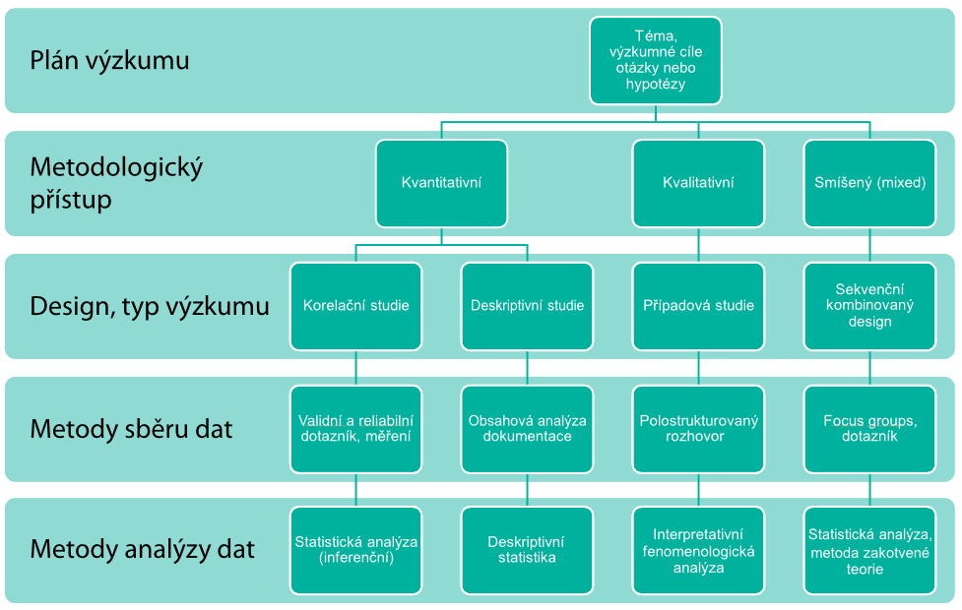
Vysvětlení pojmů (5)
Kvalitativní x kvantitativní výzkum

Slide 16
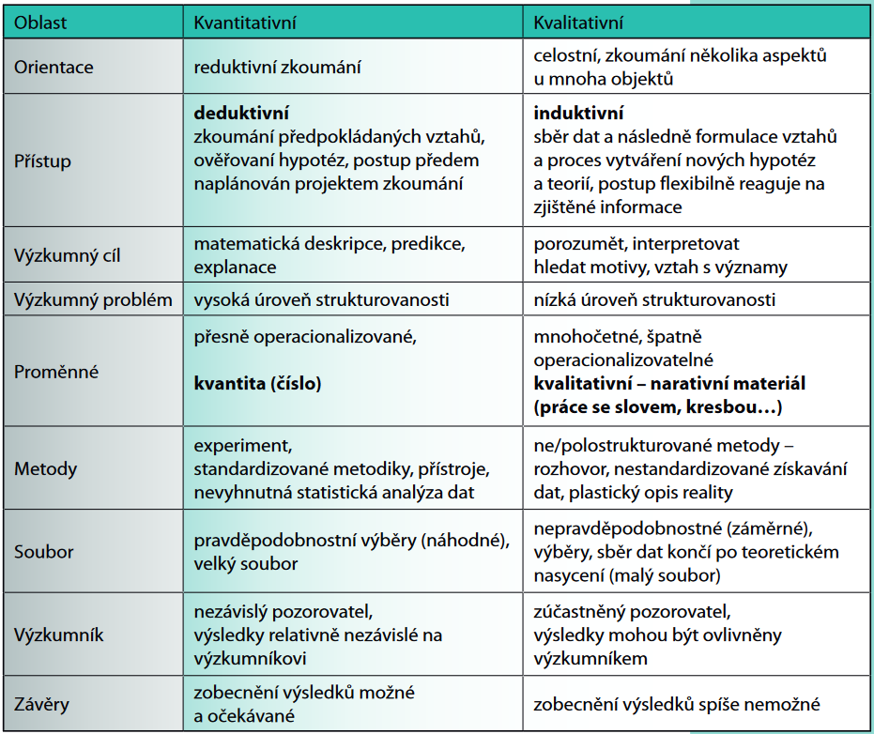
Kvalitativní x kvantitativní výzkum

Slide 17
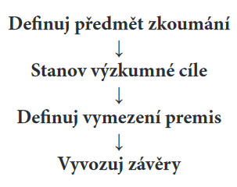
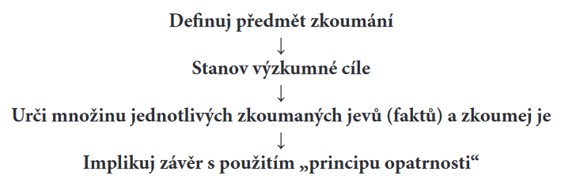
Vysvětlení pojmů (6)
Dedukce patří mezi logické metody. Je to druh úsudku, kdy z premis (ověřených poznatků), při použití stanovených postupů, dospějeme k novému závěru (poznatku). Při dedukci postupujeme od všeobecného k jednotlivému.
Schéma metodického postupu při použití dedukce:
Indukce je zkoumání jednotlivých událostí (faktů), na základě kterých se potom vyvozuje všeobecně platný závěr. Metoda indukce je základem pro výstavbu induktivní stavěné teorie.
Schéma metodického postupu při indukci:

Slide 18
Vysvětlení pojmů (7)
Základní výzkum:
  zaměřen na elementy, předpoklady, koncepty pro vědeckou práci
Aplikovaný výzkum:
  otázky ze společenské praxe
  cílem je těmto otázkám porozumět, kontrolovat je a zlepšit je

Slide 19
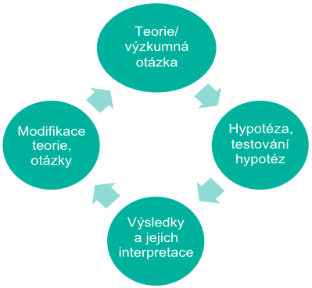
Tradiční model a fáze výzkumného procesu

Slide 20
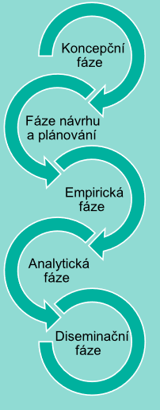
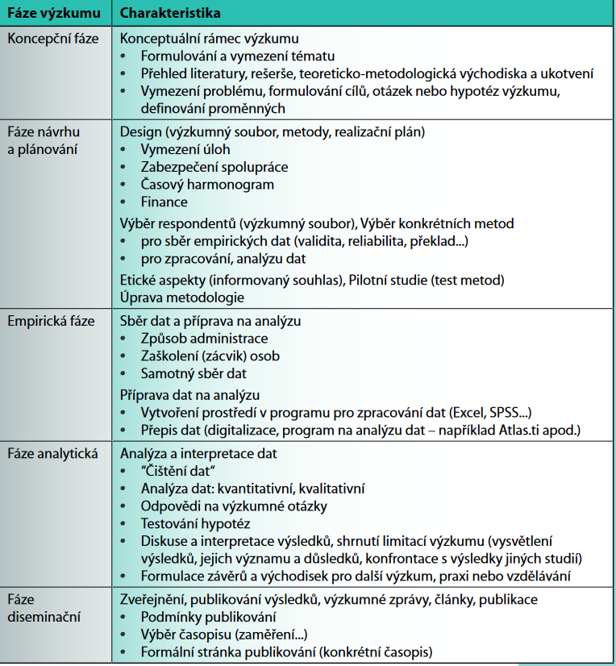
Fáze výzkumného procesu

Slide 21
Psaní výzkumného návrhu
Výzkumný návrh je strukturovaný plán navrženého výzkumného projektu.
Pro napsání výzkumného projektu musíte znát:
Výzkumný námět, téma, problém
Odpovídající literaturu a odpovídající teorii
Výzkumnou filosofii a přístupy, které můžete použít
Typy designu výzkumu včetně metodologických možností
Výzkumnou strategii
Přístupy a etické otázky
Výběr vzorků pro výzkum
Metody sběru dat
Techniky analýzy dat
Časový plán

Slide 22
Struktura výzkumného návrhu (1) Sekaran
Pracovní název
Východiska studie
Formulace problému
  Účel studie
  Výzkumné otázky
Rozsah studie (na co je zaměřena)
Význam studie
Výzkumný design zaměřený zejména na
  Typ studie – explanační, deskriptivní a/nebo kauzální
  Metody sběru dat
  Design výběru dat
  Analýza dat
Časový rámec / plán studie a konečný termín ukončení
Rozpočet
Vybraná bibliografie
Součástí návrhu bývají i etické otázky výzkumu.

Slide 23
Struktura výzkumného návrhu (2) Kumar
Úvod včetně stručného přehledu literatury
Teoretický rámec, ze kterého výzkum vychází
Konceptuální rámec, který tvoří základ studie
Cíle a/nebo výzkumné otázky studie
Testované hypotézy, pokud jsou použity
Navržený design studie
Prostředí, ve kterém je studie realizována (umístění)
Výzkumné nástroje, které chceme použít
Návrh výběru dat (design) a velikost vzorku
Etické otázky a jak budou řešeny
Procedury pro zpracování dat
Návrh kapitol výzkumné zprávy
Problémy a očekávaná omezení výzkumu
Časový plán a rozpočet

Slide 24
Struktura výzkumného návrhu (3) (Collis)
Aktivita - část návrhu
Úvod Výzkumný problém /otázka a účel studie Východiska studie a zdůvodnění jejího významu Struktura dalších části studie
Předběžný přehled literatury Vyhodnocení hlavních teoretických zdrojů Teoretický rámec (je – li aplikovatelný) Zařazení výzkumu a výzkumné otázky
Metodologie Identifikace paradigmatu Zdůvodnění výběru metodologie a metod Rozsah výzkumu Výzkumný design a jeho omezení s ohledem na zdroje Etické otázky výzkumu
Závěry, výstupy a časový plán
Odkazy na literaturu

Slide 25
Struktura výzkumného návrhu (4)
Název
Východiska
  Uvedení čtenáře do výzkumného problému nebo otázky (co chci řešit)
  Zdůvodnění výzkumu (účel) a proč má význam
  Jak navazuje na to, co už v dané oblasti bylo uděláno
Vstupní rešerše literatury
  Prokázat znalosti odpovídající literatury a teorií (přehled hlavních literárních zdrojů)
Výzkumné otázky a cíle, hypotézy
Metody
  Má to být nejdelší část návrhu
  Obsahuje design výzkumu, volbu mezi kvantitativním a kvalitativním přístupem, výzkumné metody a strategie, účastníky, data, techniky, procedury a etické úvahy
Časový plán
Zdroje a rozpočet
Odkazy na použitou literaturu

Slide 26
Výzkumný návrh kvalitativní (1) Creswell
Úvod
Formulace problému (včetně existující literatury o problému, nesrovnalosti v literatuře, význam studie).
Účel studie
Výzkumné otázky
Procedury
Filosofické předpoklady nebo paradigma
Kvalitativní výzkumná strategie (design, např. etnografie, případová studie,..)
Úloha výzkumníka

Slide 27
Výzkumný návrh kvalitativní (2) Creswell
Procedury sběru dat
Procedury analýza dat
Strategie pro validaci závěrů
Navržená narativní struktura studie
Předpokládané etické otázky
Předběžná pilotní zjištění (jsou-li)
Očekávaný dopad a význam studie
Odkazy na literaturu
Přílohy: Otázky k interview, formuláře pro pozorování, časový plán, předpokládaný rozpočet, návrh struktury finální studie.

Slide 28
Výzkumný návrh kvantitativní (1) Creswell
Úvod
Formulace problému (problém, existující literatura o problému, nesrovnalosti v literatuře, význam studie)
Účel studie
Výzkumné otázky nebo hypotézy
Teoretický rámec
Kritický přehled literatury (může být součástí úvodu)
Metody

Slide 29
Výzkumný návrh kvantitativní (2) Creswell
Metody
Typ výzkumného designu (např. experiment, šetření)
Populace, vzorek, účastníci
Nástroje sběru dat, proměnné
Procedury analýzy dat
Předpokládané etické otázky studie
Předběžné studie nebo pilotní testy
Příloha: Výzkumné instrumenty (např. dotazník), časový plán a rozpočet

Slide 30
Výzkumný návrh pro smíšené metody (1) Creswell
Úvod
Výzkumný problém (existující výzkum o problému, nesrovnalosti v literatuře, význam studie a pro koho je určena)
Účel studie nebo cíle projektu a zdůvodnění, proč jsou použity smíšené metody
Výzkumné otázky a hypotézy (QUAL otázky, QUAN otázky nebo hypotézy, otázky smíšených metod)
Filosofické základy pro použití smíšených metod ve výzkumu
Přehled literatury (buď QUAN, nebo QUAL nebo smíšené metody)

Slide 31
Výzkumný návrh pro smíšené metody (2) Creswell
Metody
Definice výzkumu s použitím smíšených metod
Typ použitého designu a jeho definice
Výzvy pro použití tohoto designu a jak bud použit
Příklady použití navrženého typu designu
Odkazy a diagram procedur
Sběr kvantitativních dat a jejich analýza
Sběr kvalitativních dat a jejich analýza
Procedury pro analýzu dat smíšených metod
Přístupy k validitě obou typu výzkumu
Zdroje a zkušenosti výzkumníka pro použití smíšeného výzkumu
Potenciální etické problémy
Odkazy na literaturu
Příloha: Nástroje, protokoly, diagramy, časový harmonogram, rozpočet, souhrn obsahu hlavních kapitol

Slide 32
Zahájení
Přečtěte si požadavky vašeho kurzu – výzkumné práce
  Poznamenejte si termín odevzdání návrhu
Navrhněte pracovní název vašeho výzkumu
  Název by měl být stručný a jednoduchý (konečnou verzi upravíte po napsání návrhu).
Při psaní návrhu používejte budoucí čas a berte v úvahu rétorické předpoklady vašeho paradigmatu
  Positivisté používají trpný rod (např. Názory budou sbírány od..)
  Interpretativisté používají osobní přístup (např. Budu sbírat názory od …)

Slide 33
Indikativní struktura výzkumného návrhu
 | % zprávy
Úvodní stránky
Kapitola 1. Úvod | 15
Kapitola 2. Předběžná rešerše literatury | 35
Kapitola 3. Výzkumné otázky, cíle a hypotézy | 10
Kapitola 4. Metody výzkumu | 35
Kapitola 5. Výsledky a časový plán | 5
Seznam literatury

Slide 34
Kapitola 1. Úvod
Obsahuje přehled vaši předpokládané studie
  Vysvětlete účel studie a výzkumný problém nebo otázky, kterými se budete zabývat a pokud je to třeba, definujte základní termíny
  Popište východiska (pozadí) studie a vysvětlete, proč je důležitá a koho zajímá (příběh)
  Stanovte hlavní cíle nebo cíle studie.
  Stručně popište strukturu zbytku návrhu.

Slide 35
Identifikace výzkumného problému
Přesuňte se do další etapy návrhu výzkumu
1. Čtěte literaturu, přemýšlejte, diskutujte a identifikujte mezery ve znalostech
2. Vygenerujte seznam potenciálních problémů a výzkumných otázek.
4. Testujte proveditelnost
5. Eliminujte nepraktické otázky
6. Existuje vhodný výzkumný problém pro mé zkoumání?
3. Kontrola literatury: Byly některé otázky odpovězeny?
NE
ANO
Ano
Ne

Slide 36
Kapitola 2. Předběžný přehled literatury
Předběžný přehled literatury by měl být vyhodnocením hlavních studií a ostatních informačních zdrojů, které jsou relevantní pro výzkumný problém.
  Citujte hlavní autory a připravte konceptuální rámec nebo teoretický rámec odvoláním se na koncepty nebo teorie v literatuře.
  Při použití metod kvalitativního výzkumu, např. zakotvená teorie, je nutné poskytnout kontext studie
  V závěru by mělo být vysvětleno, kde se výzkum hodí pro doplnění mezer nebo nesrovnalostí v literatuře a měly by být zformulovány hlavní výzkumné otázky.

Slide 37
Identifikace výzkumné otázky
1. Formulujte účel vašeho výzkumu
2. Formulujte specifické otázky a hypotézy
4. Zpracujte přehled odpovídající literatury
5. Byly vaše otázky již v literatuře odpovězeny?
3. Jsou zajímavé nebo důležité?
Přesuňte se do další etapy výzkumu
NE
ANO
NE
ANO

Slide 38
Kapitola 3. Metodologie
Zde popíšete a zdůvodníte váš design výzkumu
  Identifikujete vaše paradigma
  Vysvětlíte svou volbu metodologie a strategie výzkumu a metod pro výběr výzkumného vzorku nebo konkrétních případů a pro sběr a analýzu výzkumných dat – zdůvodněte způsob výběru a srovnejte silné a slabé stránky alternativních metod
  Vysvětlete rozsah a omezení vašeho výzkumu, např. určité skupiny lidí, organizací, geografické umístění, dobu,..
  Diskutujte omezení a způsob řešení etických otázek
  Demonstrujte, že studie je proveditelná, tj. že máte přístup k datům, dostatečné znalosti, finanční zabezpečení a dostatek času.

Slide 39
Zajištění kohezního přístupu
Jako student doktorského studia byste měl diskutovat ve své dizertaci výzkumná paradigmata.
Všichni studenti by při zpracování výzkumného návrhu a designu používat tzv. kohezní, soudržný přístup.
  Výzkumný problém by měl diktovat zaměření předběžného průzkumu literatury a ten by měl naopak vést k výzkumné otázce nebo otázkám.
  Metody by měly být vybrány tak, aby umožnily prozkoumat výzkumné otázky, metody by měly odpovídat zvolenému výzkumnému paradigmatu.

Slide 40
Kapitola 4. Výsledky, výstupy a časový plán
V etapě návrhu nemůžete popsat výzkumná zjištění, takže tato kapitola by měla být stručná a zaměřit se na očekávané přínosy vaší studie.
Jedním způsobem je odkazovat se na účel výzkumu a na to, čeho chceme dosáhnout.
  Např. Je-li účelem prozkoumat dopad nového kariérního plánu ve firmě A, pak očekávaný výstup může být popis nového plánu a analýza dopadů na získávání a udržení zaměstnanců.
Dále je třeba navrhnout časový plán, který bere v úvahu konečný termín odevzdání studie.
  Lze použít např. Ganttův diagram, který uvádí trvání každé etapy procesu výzkumu podle jednotlivých měsíců.

Slide 41
Příklad Ganttova diagramu
Úkol | Září | Říj. | List. | Pro. | Led. | Ún. | Bře. | Dub.
Průzkum literatury
Design výzkumu, sestavení návrhu výzkumu
Sběr výzkumných dat
Analýza výzkumných dat
Návrh kapitol k předběžnému projednání
Revize, kontrola, finální úprava a odevzdání

Slide 42
Kontrolní seznam výzkumného projektu
Máte nebo můžete získat znalosti, dovednosti, zdroje a přístup k datům?
Jste schopni vhodně popsat váš výzkum?
Popsali jste účel a význam vašeho výzkumu?
Napsali jste kritickou předběžnou literární rešerši hlavní literatury a identifikovali hlavní výzkumné otázky?
Popsali jste a zdůvodnili metodologii výzkumu?
Je váš časový plán realistický?
Vyvarovali jste se plagiátorství a zkontrolovali jste řádně odkazy na literaturu?
Použili jste při psaní korektor na pravopis a gramatiku?

Slide 43
10 způsobů jak neuspět se svým návrhem výzkumu
(Adapted from Robson, 2011, p. 395)
Ignorujete požadavky, pokyny pro vaše studium
Ukryjete a zamlžíte účel výzkumu a výzkumný problém
Napíšete přehled literatury jak seznam k nákupu.
Citujete málo a používejte tvrzení, která nejsou nikým podpořena.
Využijete rutinních úloh k zamaskování skutečného výzkumu.
Nestaráte se o teoretický rámec
Ať čtenář sám přijde na to, jakou metodologii jste použili.
Nepřesvědčíte se, že víte sám, jakých výsledků se má dosáhnout
Používáte svá vlastní pravidla k odkazům na literaturu a pro pravopis a gramatiku.
Naplánujete si plán pro supermana.

Slide 44
Závěry
Váš návrh výzkumu je plán.
  Nemůžete jej napsat dříve, dokud jste neprostudovali výzkumné metody a nečetli literaturu k tématu vašeho výzkumu / dizertace.
Nebuďte příliš ambiciózní – výzkum musí být proveditelný.
Váš návrh musí být dobře strukturovaný, jasně napsaný a s detailními odkazy na literaturu.
  Diskutujte váš návrh se školitelem, přáteli a s rodinou – mohou vám položit otázky, které vás nenapadly.
  Nechte si dostatek času k tomu, abyste návrh mohli vylepšit, než jej odevzdáte.

Slide 45
Struktura seminární práce k MVP
Rozsah: 15-20 stran + přílohy, obhajoba u zkoušky.
Obsah:
Připravujeme „Návrh výzkumu“ = podklad pro Teze ke státní doktorské zkoušce
Vyjděme ze struktury tezí pro státní doktorskou zkoušku
1. Úvod do problematiky (vymezení tématu práce)
2. Současný stav poznání řešené problematiky (teoretická východiska, stav výzkumu)
3. Vymezení předmětu zkoumání, výzkumné otázky, cíl(e) dizertační práce, hypotézy, návrh použitých metod práce, charakteristika a způsob sběru dat, atd. podle zaměření dizertační práce
4. Dílčí dosavadní výsledky dizertační práce (například pilotní průzkum)
5. Návrh osnovy dizertační práce
6. Seznam použitých pramenů a literatury citované podle platné normy
7. Přílohy
8. Přehled publikovaných prací autora
Rozšíříme o časový harmonogram

Slide 46
Struktura výzkumného návrhu (seminární práce)
Obsah
Úvod
Teoretická východiska
Výzkumné otázky, cíle a hypotézy
Metody výzkumu
Časový plán
Očekávaný přínos
Použitá literatura
Bibliografie k tématu

Slide 47
Struktura návrhu (1)
Název – zvažme již nyní, zda naše téma není dost široké a nechceme je upřesnit (výjimečně změnit).
Úvod – uvést do výzkumného problému nebo výzkumné otázky – co se chystám řešit, zdůvodnit proč je třeba to řešit a proč to má smysl řešit.
Teoretická východiska (zatím ne úplný kritický přehled – moc toho nevíme), ale z jakých hlavních teorií vycházíme, od kterých autorů.
Výzkumné otázky a cíle – odvodíme z předchozí ho oddílu a z formulace problému. Pokusíme se navrhnout hlavní a další výzkumné otázky a cíle a je-li to možní zformulovat hypotézy.

Slide 48
Struktura návrhu (2)
Metody upřesní zejména
  design výzkumu (filosofická východiska, volba mezi kvantitativním a kvalitativním či smíšeným designem, použité strategie a metody typu šetření, případová studie a pod..),
  typ dat (primární, sekundární) a způsob jejich získávání,
  účastníky výzkumu, místo, výzkumné jednotky,
  výběr vzorku, techniky a procedury sběru dat (první návrh dotazníku),
  způsob vyhodnocení dat,
  nastínění etických úvah k provádění výzkumu.

Slide 49
Struktura návrhu (3)
Časový plán řešení výzkumu (zpracování dizertační práce),
Očekávaný přínos a využití výsledku řešení,
Odkazy na literaturu použitou v textu,
Bibliografie nejvýznamnějších pramenů / datových zdrojů a zásadních teoretických a metodologických prací, souhrnné literatury a odborných studií k tématu, které plánujete ve výzkumu využít – orientačně alespoň 15 pramenů, z toho min. 5 zahraniční.

